Slide 1

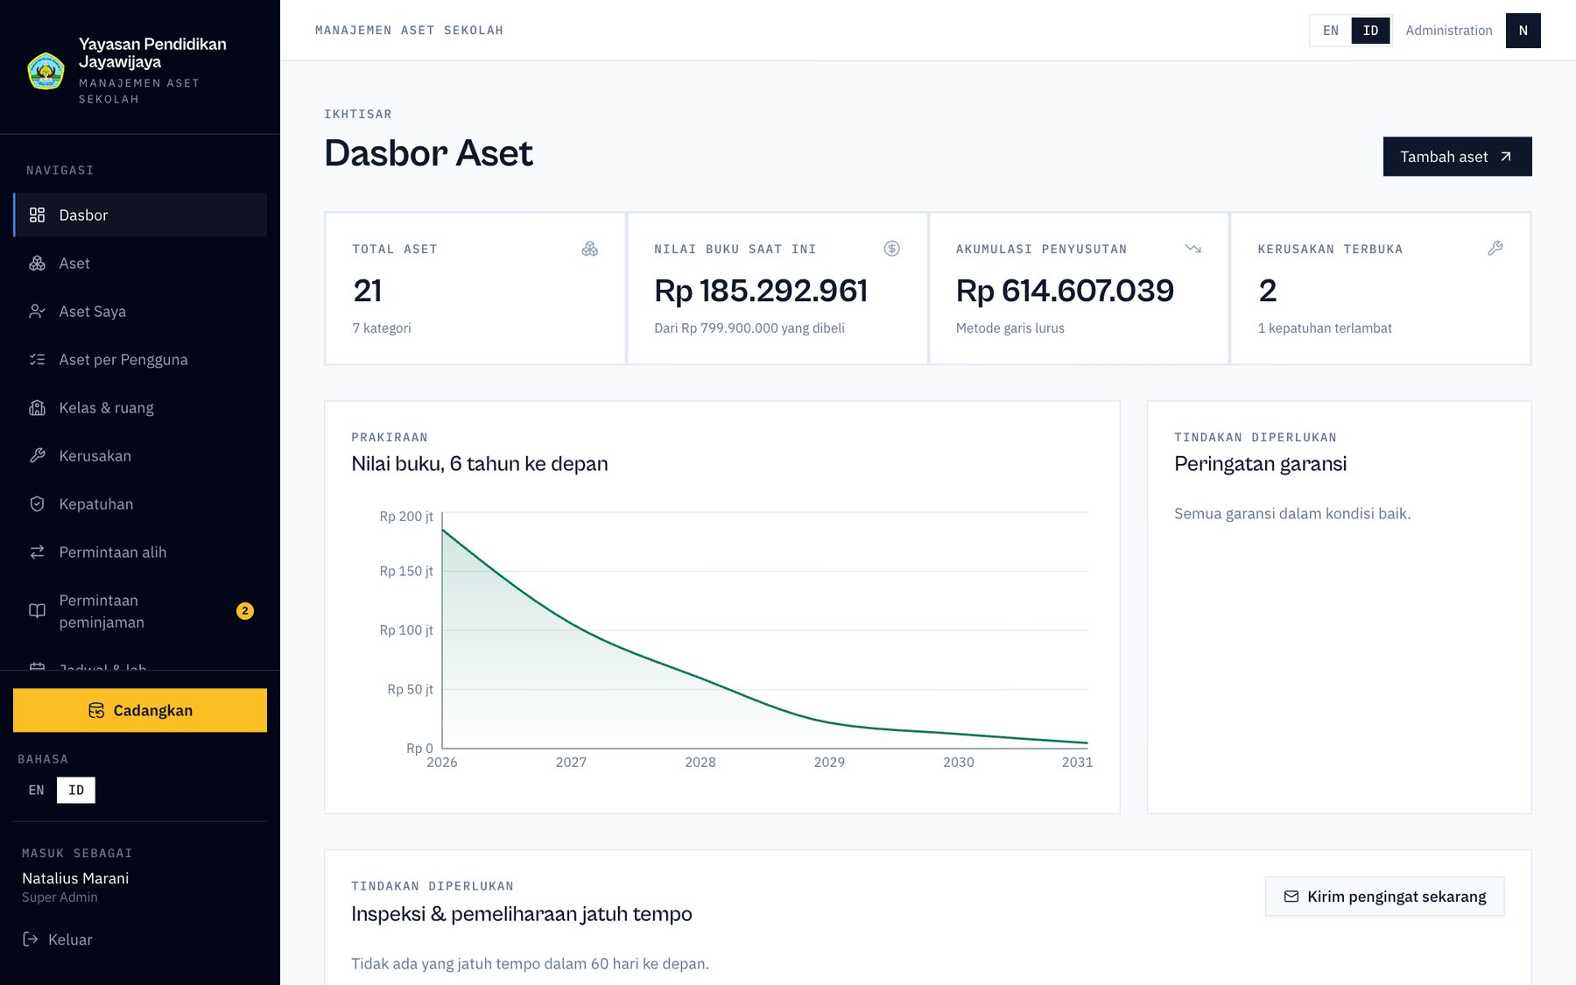
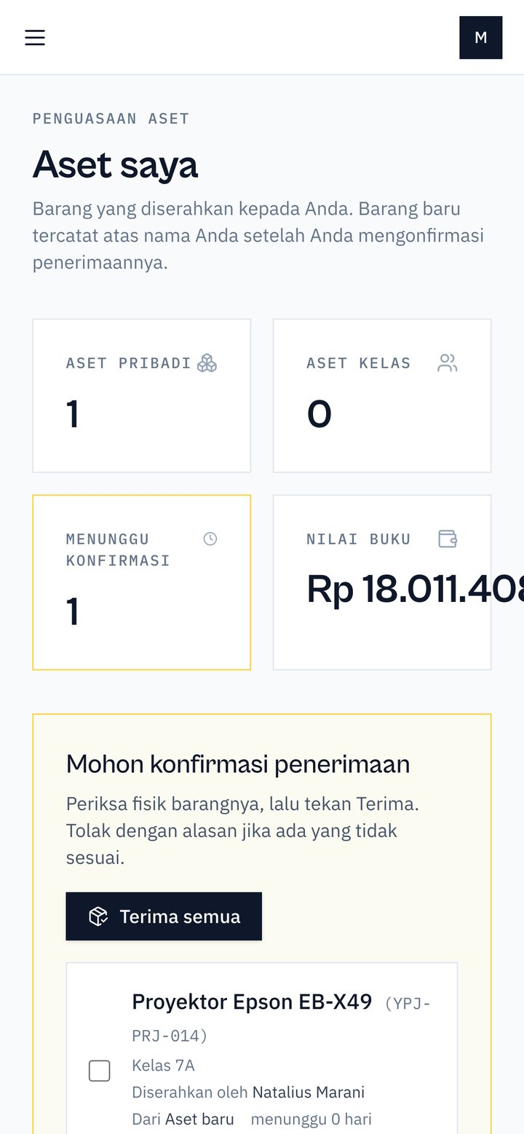
Yayasan Pendidikan Jayawijaya
YPJ Kuala Kencana · YPJ TPRA
USER ACCEPTANCE TEST
YPJ Assets
Satu sistem untuk mengelola aset, peminjaman, jadwal, dan BYOD — dari laptop, tablet, hingga HP.
Pengenalan & UAT untuk Pimpinan YPJ
Selasa, 20 Oktober 2026
Notes:
Pembukaan. Sampaikan tujuan sesi: memperkenalkan YPJ Assets dan menyepakati rencana UAT. Seluruh tampilan memakai data demo.

Slide 2
PEMBUKA
Agenda hari ini
01
Mengapa YPJ Assets
Tantangan, solusi, dan fitur utama
Tujuan sesi
Pimpinan memahami alur kerja YPJ Assets dari awal sampai akhir, dan menyepakati rencana UAT serta kriteria penerimaannya.
02
Satu aplikasi, tiga perangkat
Laptop, tablet, dan HP
03
Alur end-to-end
Onboarding, aset, peminjaman, jadwal & QR, BYOD, pimpinan
04
Skenario UAT
Apa yang akan diuji, oleh siapa, dengan hasil apa
05
Kesiapan & langkah berikutnya
Kesiapan teknis, rencana, dan keputusan yang dimohon
YPJ Assets · UAT & Pengenalan Aplikasi
Data pada tampilan adalah data demo
2
Notes:
Sesi berlangsung sekitar 30–40 menit termasuk demo singkat dan tanya jawab.

Slide 3
LATAR BELAKANG
Dari pencatatan terpisah menjadi satu sumber data
Tantangan umum
Yang dilakukan YPJ Assets
Manfaat bagi pimpinan
Data aset tersebar di banyak berkas dan tidak seragam
Serah terima aset sulit dilacak: siapa memegang apa
Peminjaman laptop/iPad/kamera dikelola manual
Jadwal cart & lab bentrok, kondisi barang tidak terdokumentasi
Satu registri aset multi-kampus dengan nilai buku otomatis
Serah terima dengan konfirmasi penerima dan jejak kepemilikan
Peminjaman berstatus jelas: ajukan → konfirmasi → serah terima → kembali
Jadwal cart/lab, label QR, dan foto kondisi sebelum–sesudah
Gambaran aset, nilai buku, dan kerusakan secara real-time
Akuntabilitas: tanda tangan elektronik & log aktivitas
Laporan siap unduh (Excel) untuk audit dan perencanaan
Akses hanya-lihat khusus pimpinan, tanpa risiko mengubah data
YPJ Assets · UAT & Pengenalan Aplikasi
Data pada tampilan adalah data demo
3
Notes:
"Tantangan umum" adalah gambaran umum pengelolaan aset sekolah; sesuaikan dengan kondisi nyata YPJ saat menyampaikan.

Slide 4
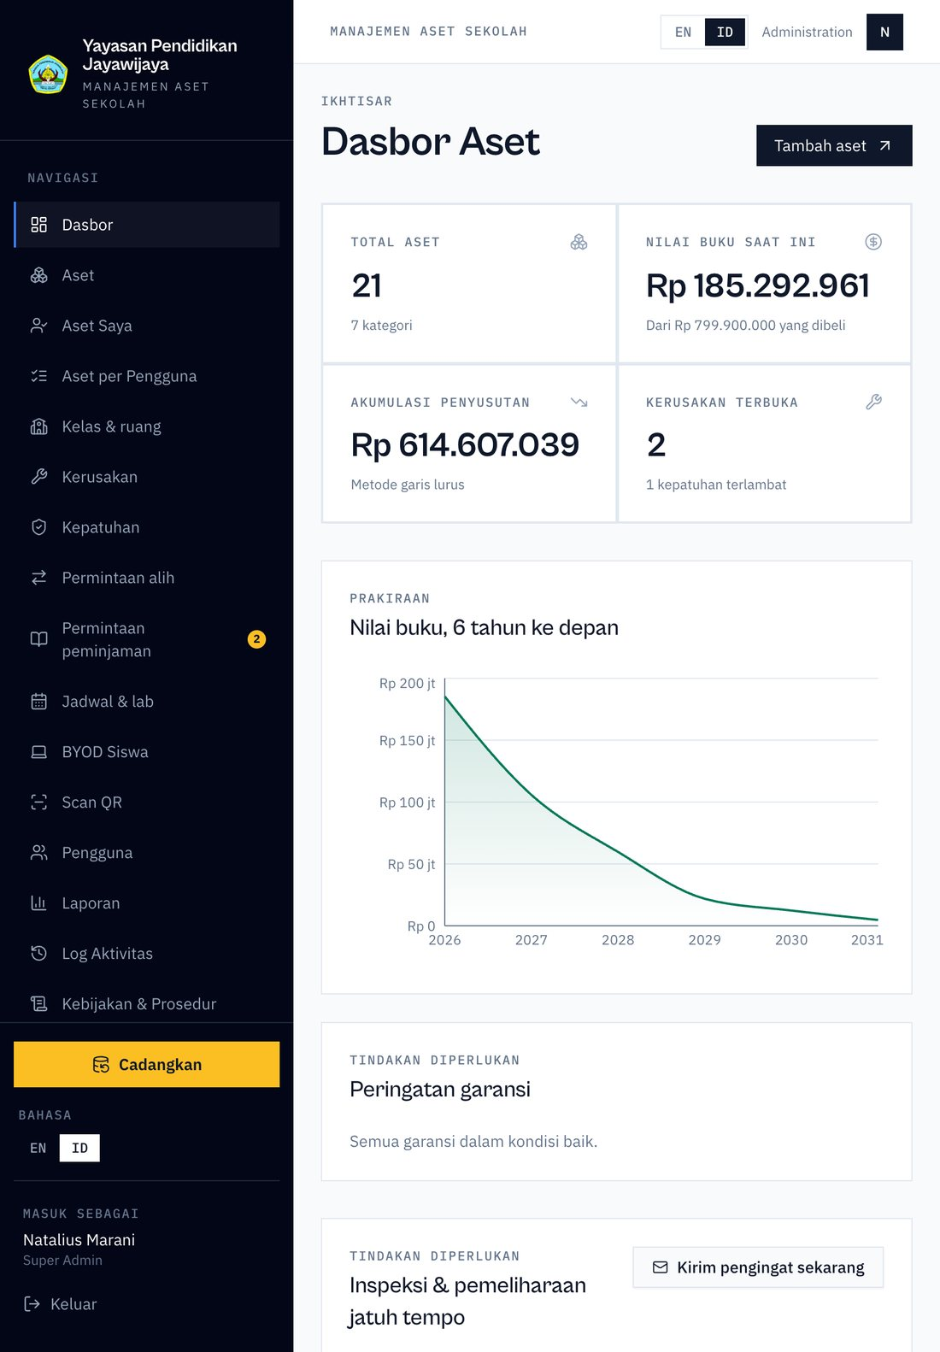
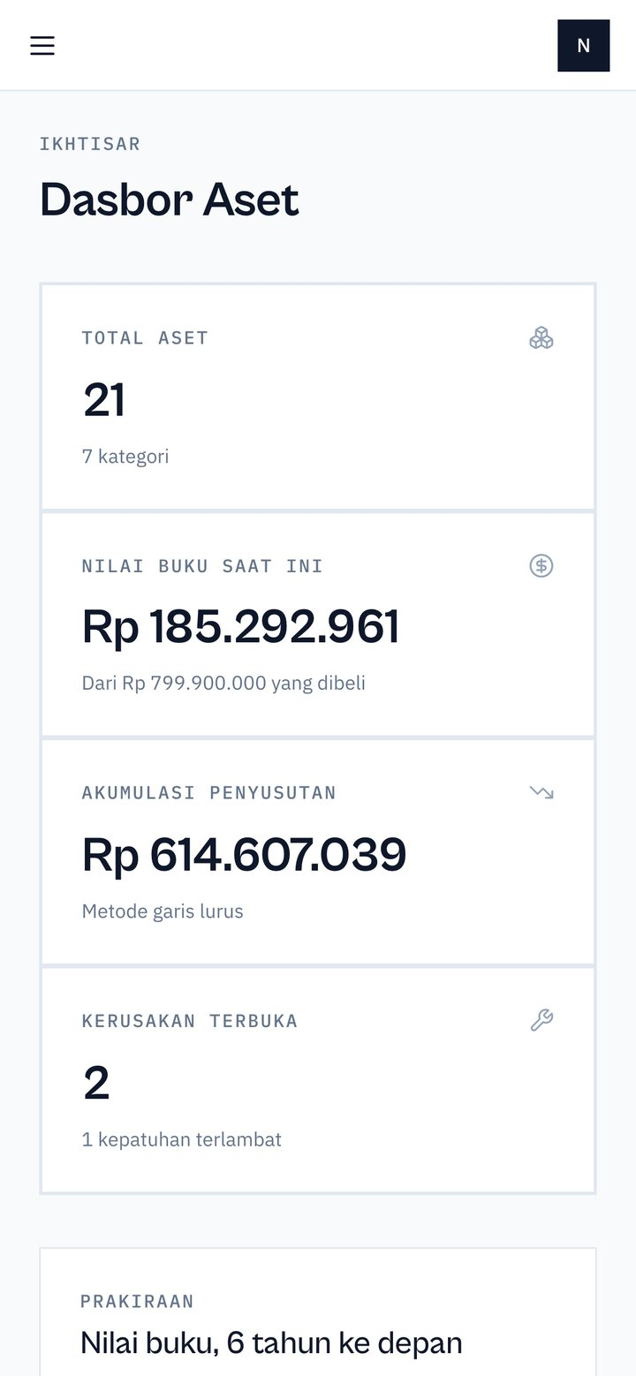
TAMPILAN APLIKASI
Satu aplikasi, tiga perangkat
Berjalan di browser — tanpa instalasi. Tampilan menyesuaikan layar; HP dipakai juga untuk memindai QR dan tanda tangan jari.
Laptop — Admin & ICT bekerja penuh
Tablet — guru di kelas / ruang ICT
HP — konfirmasi cepat, scan QR, tanda tangan
YPJ Assets · UAT & Pengenalan Aplikasi
Data pada tampilan adalah data demo
4
Notes:
Ini halaman Dasbor yang sama di tiga ukuran layar. Menu samping berubah menjadi tombol menu di HP.

Slide 5
GAMBARAN FITUR
Fitur utama
01
02
03
04
Registri aset
Serah terima
Kelas & ruang
Kerusakan
Kategori, lokasi, foto, dokumen, nilai buku & penyusutan
Penerima mengonfirmasi; jejak kepemilikan tersimpan
Serah terima satu ruang oleh guru penanggung jawab
Lapor, tindak lanjut, dan selesai — terlacak
05
06
07
08
Kepatuhan
Peminjaman
Jadwal cart & lab
Label QR
Inspeksi & jatuh tempo dengan pengingat email
Ajukan, konfirmasi ICT, serah terima, pengembalian
Kalender per jam pelajaran, jadwal tetap didahulukan
Pindai untuk serah terima & pengembalian
09
10
11
12
BYOD siswa
Kebijakan & e-sign
Laporan
Dwibahasa & multi-kampus
Persetujuan orang tua → guru → ICT, MAC address
Wajib dikonfirmasi saat pertama masuk
Inventaris, penyusutan, kerusakan, kepatuhan, Excel
Indonesia / English; KK dan TPRA
YPJ Assets · UAT & Pengenalan Aplikasi
Data pada tampilan adalah data demo
5
Notes:
Dua belas kemampuan utama. Semuanya akan terlihat pada alur end-to-end berikut.

Slide 6
PERAN PENGGUNA
Siapa melakukan apa: peran & hak akses
Super Admin / Admin
Admin ICT
Staf / Guru
Pimpinan (Leader)
Mengelola aset, pengguna, dan kepatuhan. Super Admin juga mengelola akun Admin dan seluruh modul peminjaman.
Penanggung jawab ICT di SATU kampus: konfirmasi pinjaman, serah terima & pengembalian, cart, lab, jadwal, persetujuan BYOD.
Melihat aset kampusnya, konfirmasi serah terima, lapor kerusakan, meminjam peralatan, memesan lab, membuka BYOD siswa.
Hanya-lihat atas semua data, dasbor, dan laporan — tidak dapat membuat atau mengubah apa pun.
Pada UAT, setiap peran diuji dengan akun masing-masing pada kampus yang sesuai.
YPJ Assets · UAT & Pengenalan Aplikasi
Data pada tampilan adalah data demo
6
Notes:
Hak akses dibatasi per peran dan per kampus. Pimpinan melihat semuanya tanpa dapat mengubah data.

Slide 7
GAMBARAN ALUR
Alur end-to-end: enam perjalanan utama
1
2
3
4
5
6
Masuk & kebijakan
Aset & serah terima
Pemeliharaan
Peminjaman
Jadwal & QR
BYOD siswa
Semua pengguna
Admin → Guru
Guru / Admin
Guru → ICT
ICT / Guru
Orang tua → Guru → ICT
Baca & tanda tangan elektronik
Daftar, alihkan, konfirmasi
Lapor kerusakan, kepatuhan
Ajukan, setujui, serah terima, kembali
Cart & lab, pindai label
Tanda tangan & persetujuan
Di atas semuanya: Pimpinan memantau lewat dasbor dan laporan, sementara log aktivitas mencatat setiap tindakan penting.
YPJ Assets · UAT & Pengenalan Aplikasi
Data pada tampilan adalah data demo
7
Notes:
Peta alur. Tiap perjalanan dijelaskan pada slide berikut dengan tampilan nyata.

Slide 8
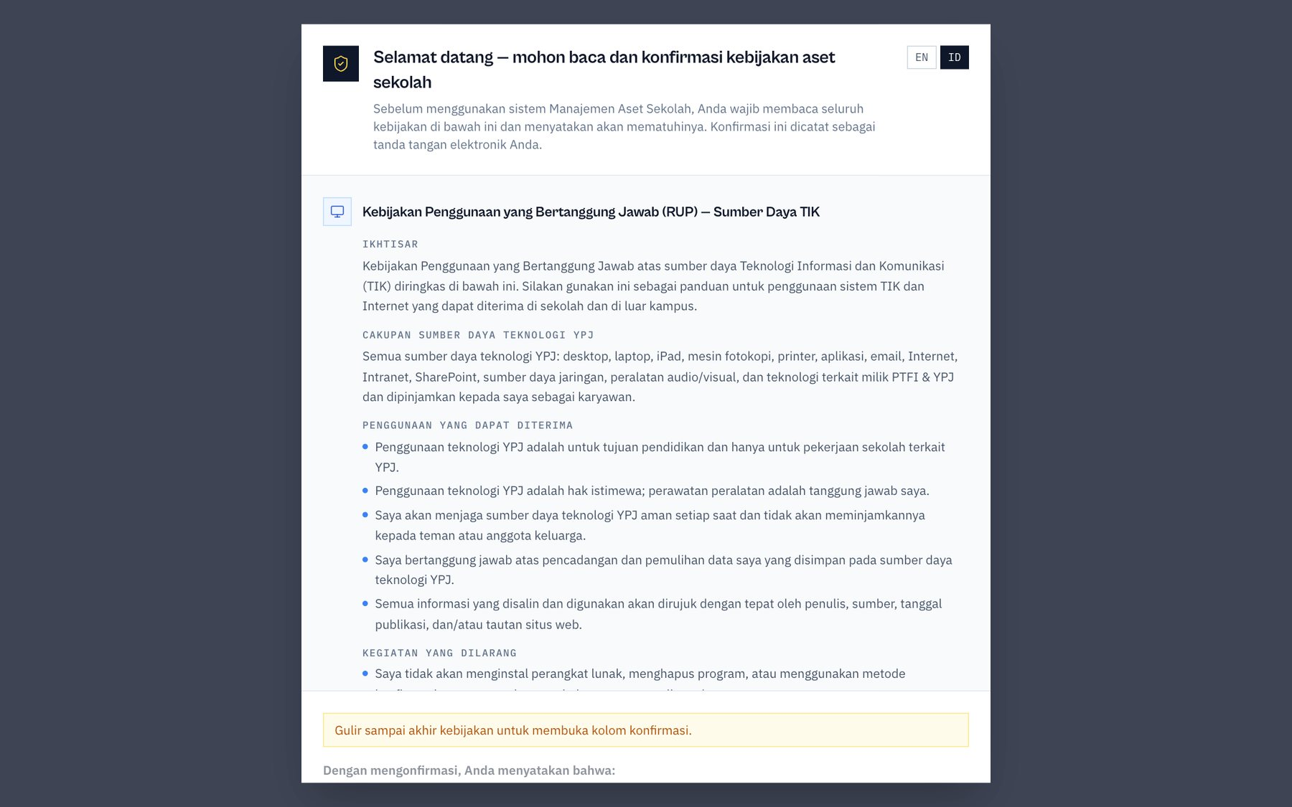
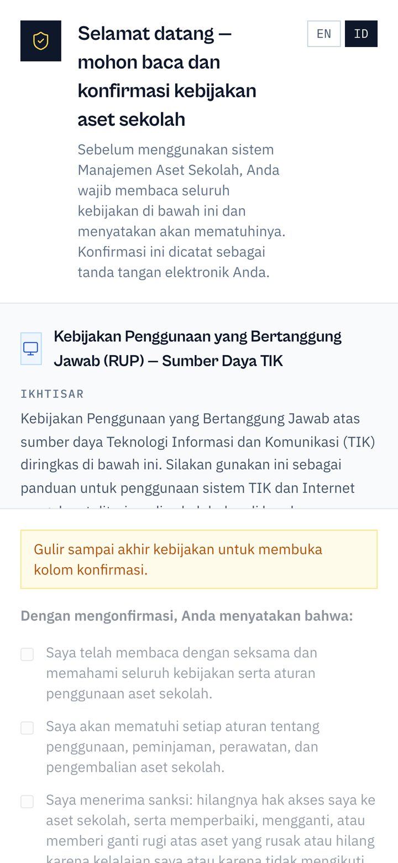
END-TO-END
1 · Masuk pertama kali & tanda tangan kebijakan
1
Login dengan akun sekolah
Akun dibuat Admin; tersedia juga atur & reset kata sandi.
2
Baca seluruh kebijakan
Bagian konfirmasi baru terbuka setelah digulir sampai akhir.
3
Centang tiga pernyataan
Sudah membaca, akan mematuhi, menerima sanksi.
4
Ketik nama & tanda tangan
Tanggal, jam, versi kebijakan, dan perangkat tercatat.
5
Akses penuh dibuka
Tanpa ini, tidak bisa meminjam atau menerima aset.
Laptop — jendela kebijakan
HP — tampil sama di layar kecil
YPJ Assets · UAT & Pengenalan Aplikasi
Data pada tampilan adalah data demo
8
Notes:
Ini gerbang akuntabilitas: tidak ada peminjaman atau serah terima kepada pengguna yang belum menandatangani. Pimpinan (hanya-lihat) tidak diminta menandatangani.

Slide 9
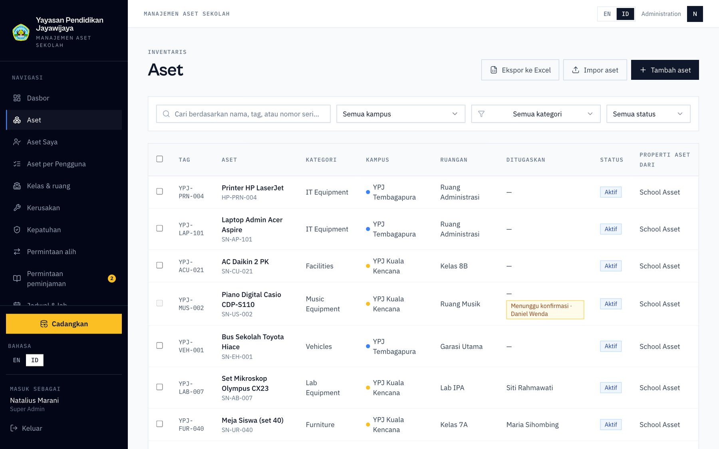
END-TO-END
2 · Mendaftarkan aset & serah terima
1
Admin menambah aset
Nama, tag, kategori, lokasi, harga, umur manfaat, foto & dokumen.
2
Sistem menghitung nilai buku
Penyusutan garis lurus otomatis.
3
Admin mengalihkan ke guru
Satuan, massal, atau satu ruang kelas sekaligus.
4
Guru menerima email & mengonfirmasi
Di "Aset Saya": terima atau tolak dengan alasan.
5
Kepemilikan resmi berpindah
Jejak kepemilikan lengkap tersimpan.
Laptop — daftar aset (Admin)
HP — guru konfirmasi penerimaan
YPJ Assets · UAT & Pengenalan Aplikasi
Data pada tampilan adalah data demo
9
Notes:
Tunjukkan daftar aset dengan filter kampus/kategori/status, lalu pengalaman guru menerima aset di HP. Aset hanya berpindah pemilik setelah penerima mengonfirmasi.

Slide 10
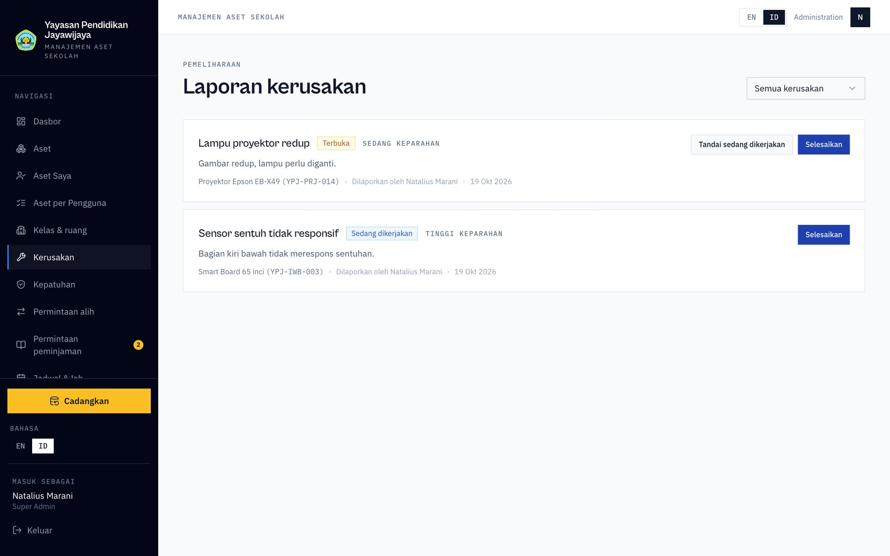
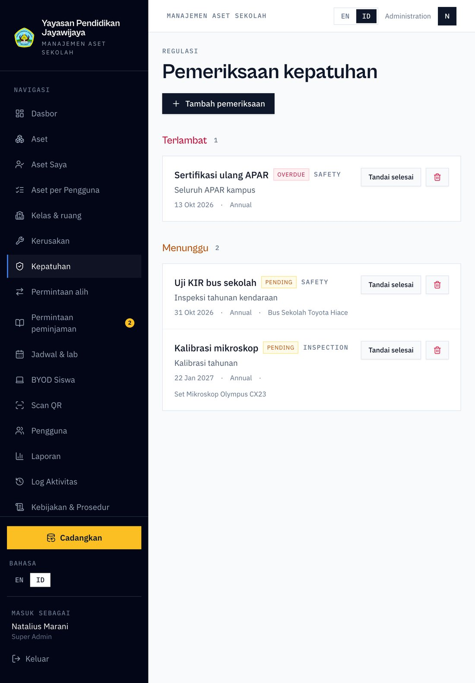
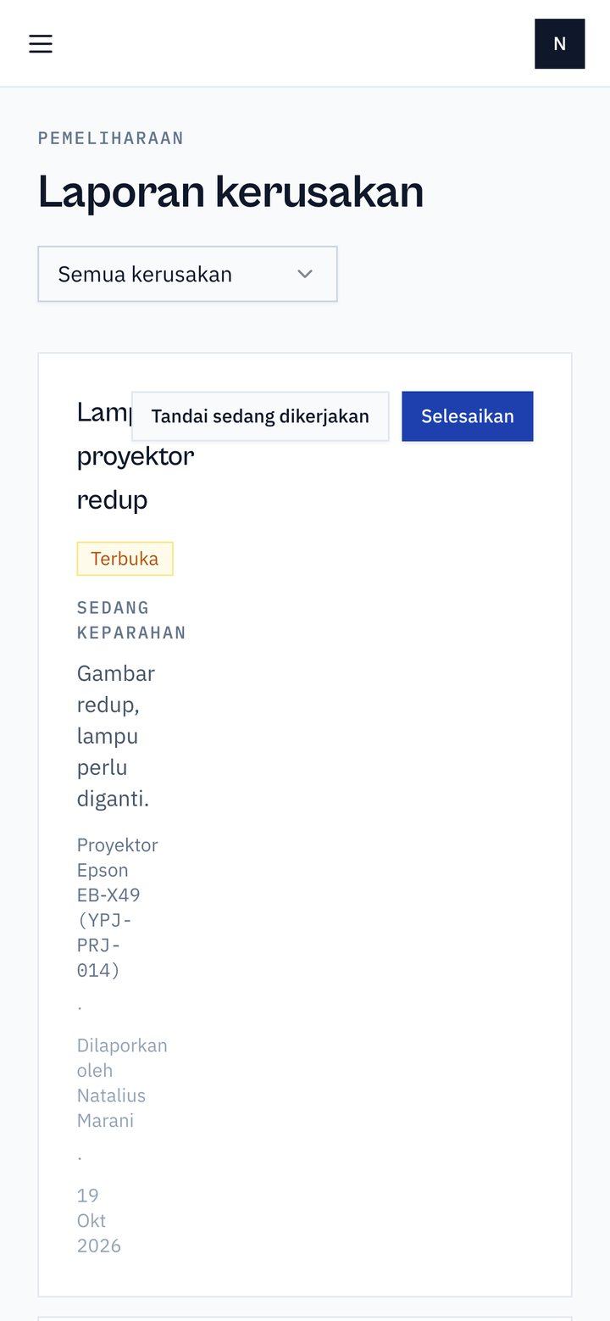
END-TO-END
3 · Pemeliharaan: kerusakan & kepatuhan
Kerusakan dilaporkan → ditandai sedang dikerjakan → diselesaikan. Inspeksi dan sertifikasi punya tanggal jatuh tempo dengan pengingat email; yang terlambat ditandai merah.
Laporan kerusakan (Admin)
Daftar kepatuhan & jatuh tempo
Pantau kerusakan dari HP
YPJ Assets · UAT & Pengenalan Aplikasi
Data pada tampilan adalah data demo
10
Notes:
Kerusakan pada peminjaman juga otomatis membuka laporan kerusakan saat pengembalian.

Slide 11
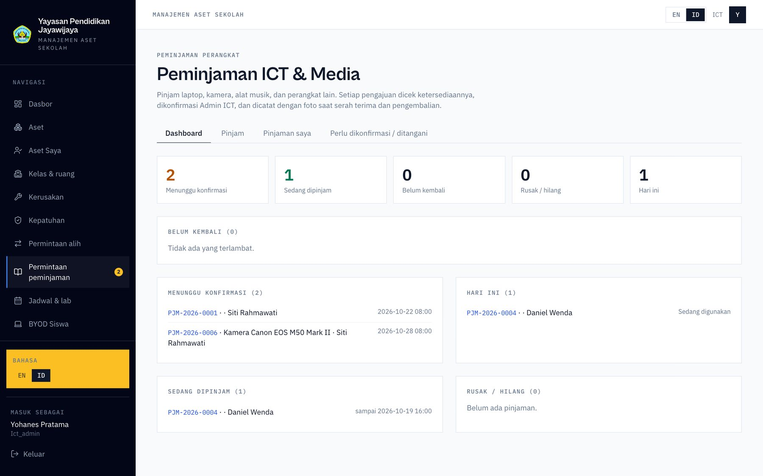
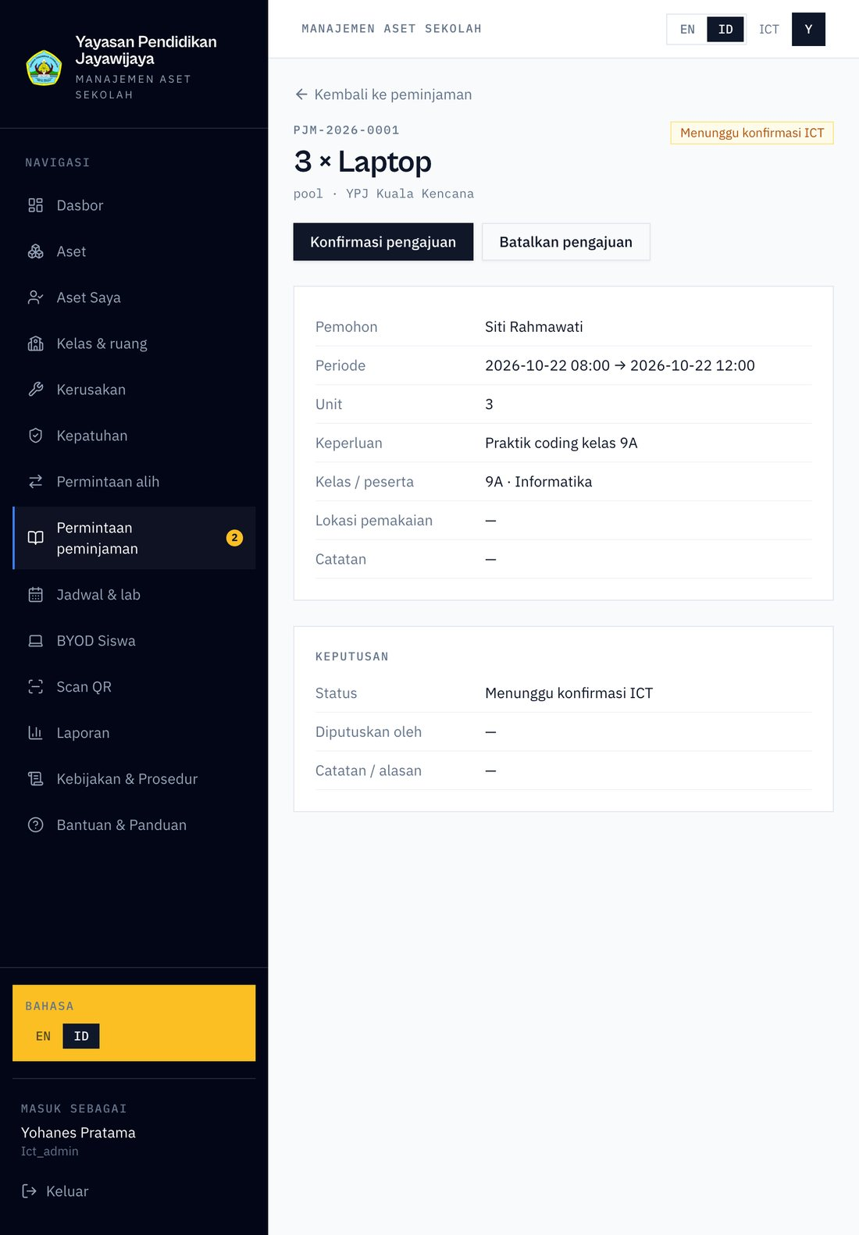
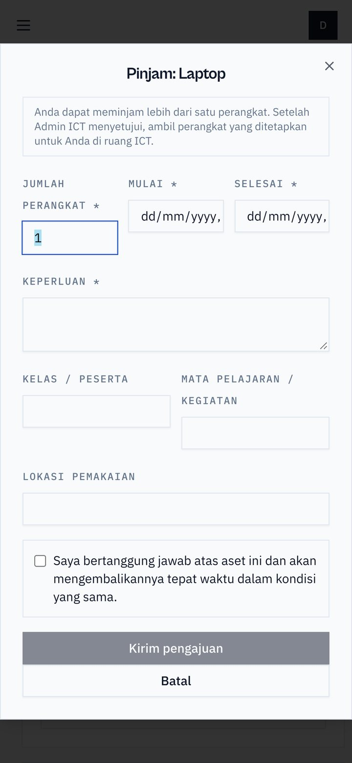
END-TO-END
4 · Peminjaman peralatan ICT & media
Ajukan
Konfirmasi
Serah terima
Digunakan
Kembali
Selesai / kerusakan
Guru
ICT (+ atasan bila bawa pulang)
Foto & kelengkapan
Pengingat email
Foto sesudah
Otomatis tercatat
ICT — dasbor peminjaman
ICT — konfirmasi & pilih unit
Guru — ajukan dari HP
YPJ Assets · UAT & Pengenalan Aplikasi
Data pada tampilan adalah data demo
11
Notes:
Guru cukup mengisi jumlah laptop/iPad dan waktunya; ICT memilih unit yang benar-benar bebas. Aturan bawaan: ajukan H-1 sampai H-14, tidak pada hari libur, laptop/iPad tetap di kampus, foto otomatis dikecilkan ≤ 50 KB.

Slide 12
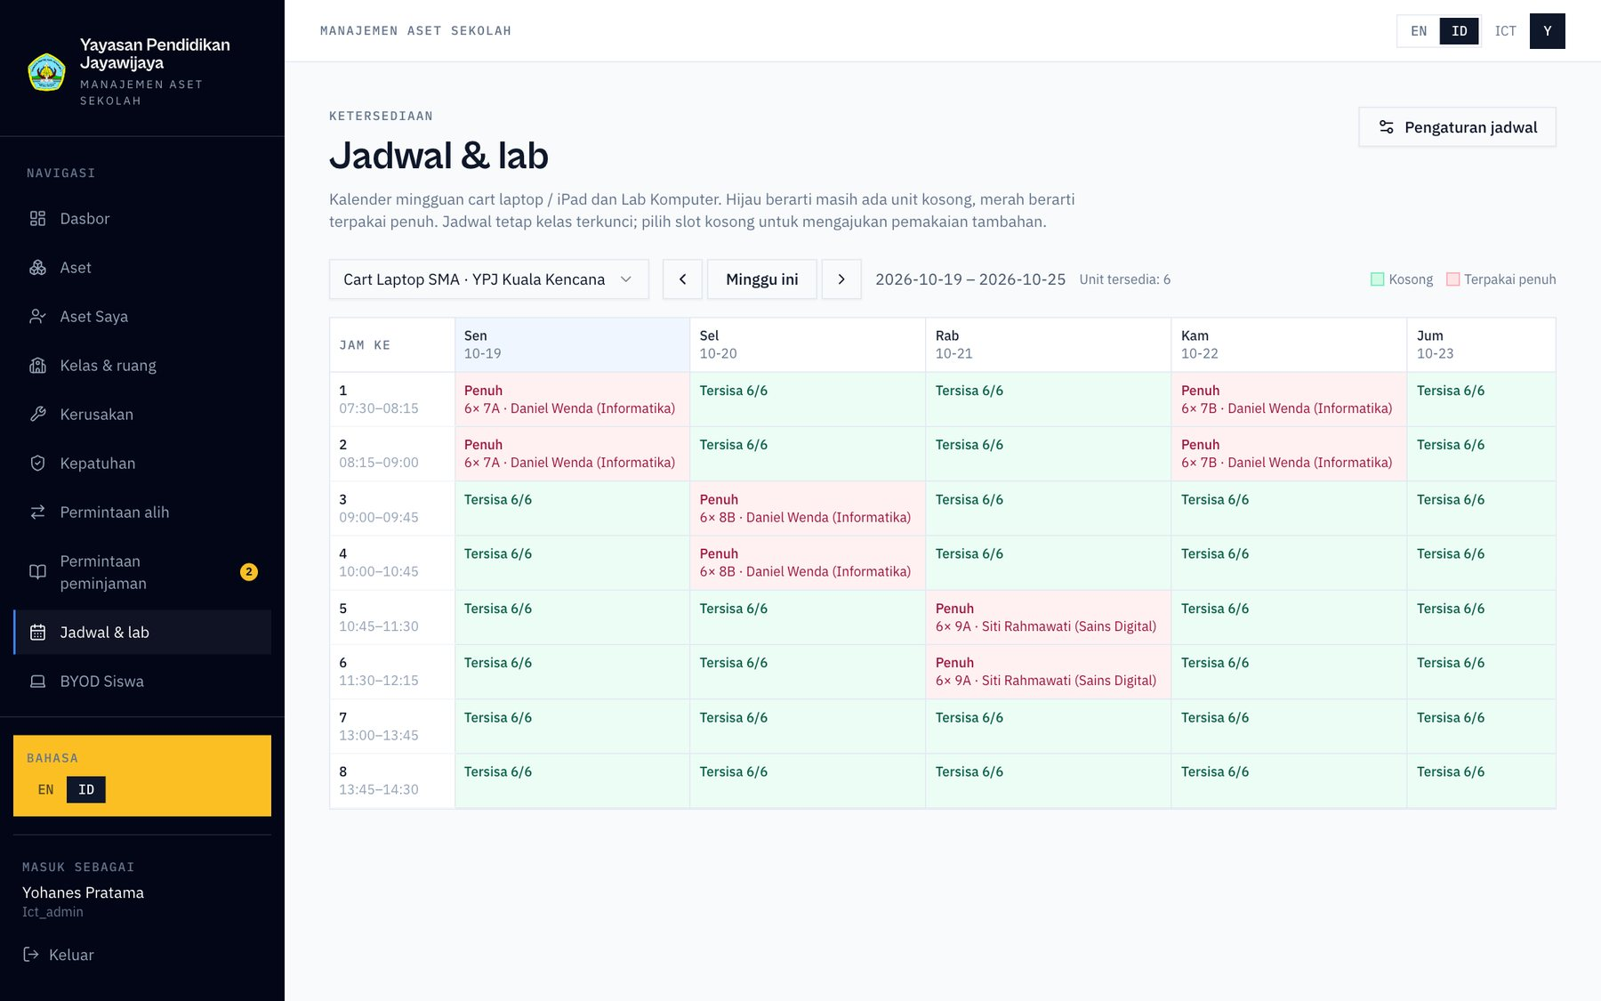
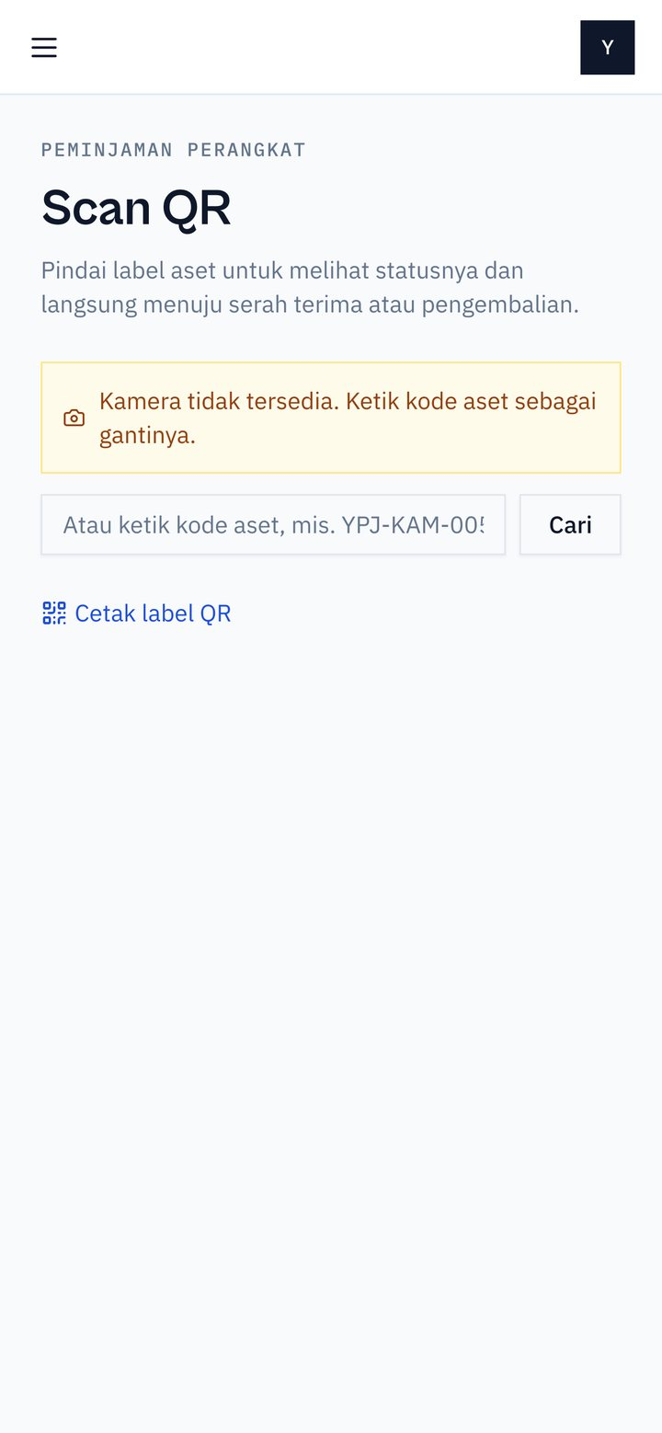
END-TO-END
5 · Jadwal cart & lab, serta label QR
Kalender mingguan per jam pelajaran: hijau = tersedia, merah = penuh
Jadwal kelas tetap selalu didahulukan; guru bisa meminta slot kosong
Serah terima satu cart sekaligus: pengecualian dicatat + satu foto bersama
Label QR pada setiap aset: pindai di HP → langsung ke serah terima / pengembalian
Kamera tidak tersedia? Ketik kode aset (mis. YPJ-KAM-005)
Laptop — kalender cart & lab
HP — Scan QR
YPJ Assets · UAT & Pengenalan Aplikasi
Data pada tampilan adalah data demo
12
Notes:
Demo kalender: slot merah berasal dari jadwal tetap kelas; slot hijau bisa dipesan di luar jadwal tetap.

Slide 13
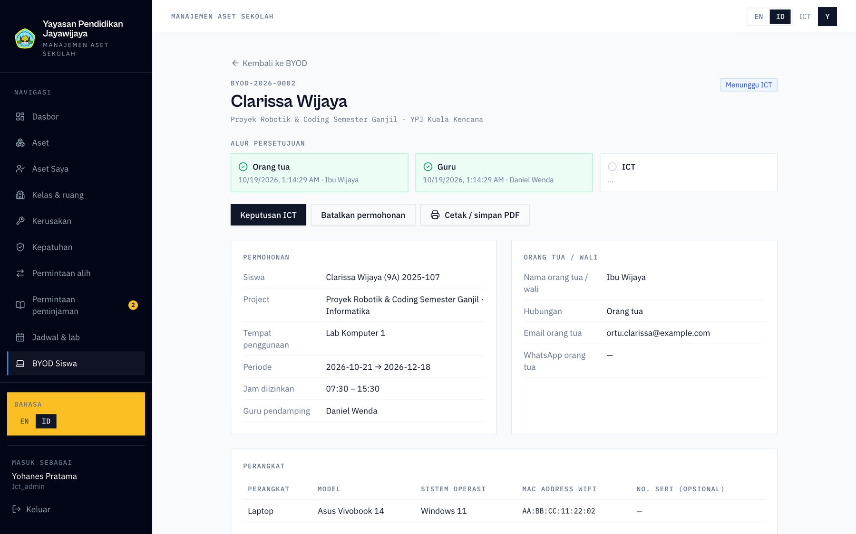
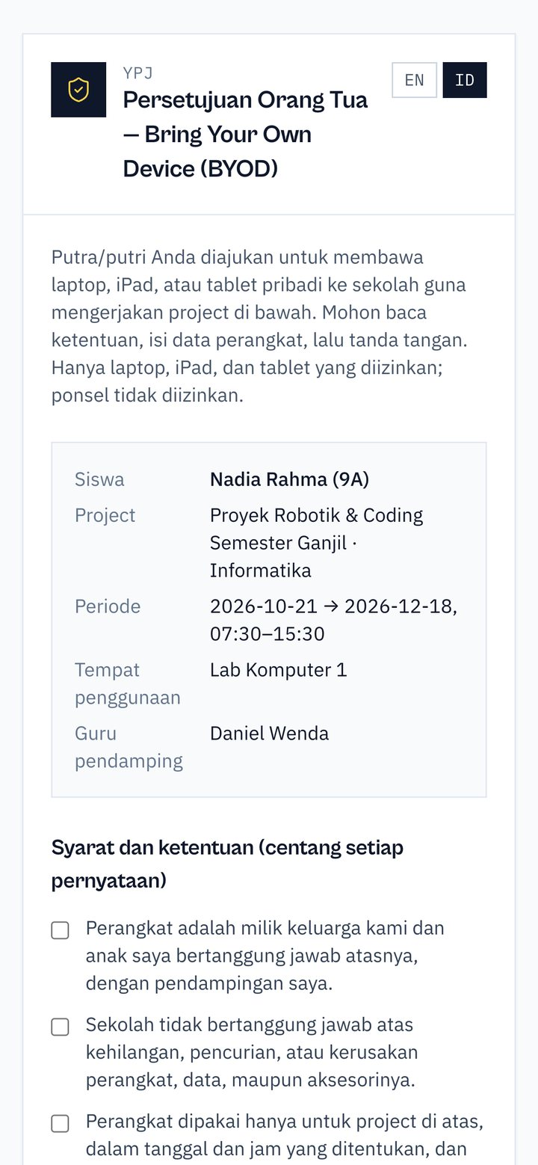
END-TO-END
6 · BYOD siswa: persetujuan tiga pihak
1
Guru membuat project BYOD
Periode (maks. ± 3 bulan), jam, dan daftar siswa + kontak orang tua.
2
Orang tua menerima tautan sekali pakai
Berlaku 7 hari, tanpa akun: isi perangkat & MAC, tanda tangan jari.
3
Guru menandatangani di aplikasi
Ketik nama dan gambar tanda tangan.
4
ICT memeriksa & memutuskan
Dapat mengoreksi MAC; setujui atau tolak.
5
Akses WiFi aktif sampai periode berakhir
Dapat dicabut kapan saja; pengingat H-3.
Laptop — ICT melihat alur persetujuan
HP — orang tua menandatangani
YPJ Assets · UAT & Pengenalan Aplikasi
Data pada tampilan adalah data demo
13
Notes:
Maksimal 2 perangkat per siswa dan satu MAC address hanya dapat didaftarkan sekali. Formulir yang sudah ditandatangani dapat dicetak/PDF.

Slide 14
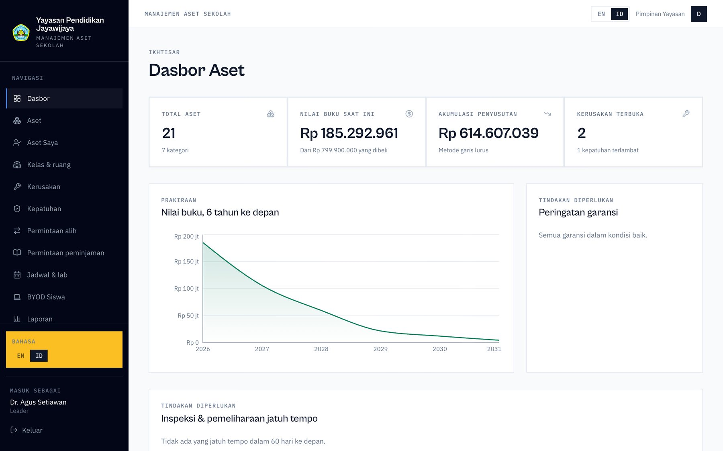
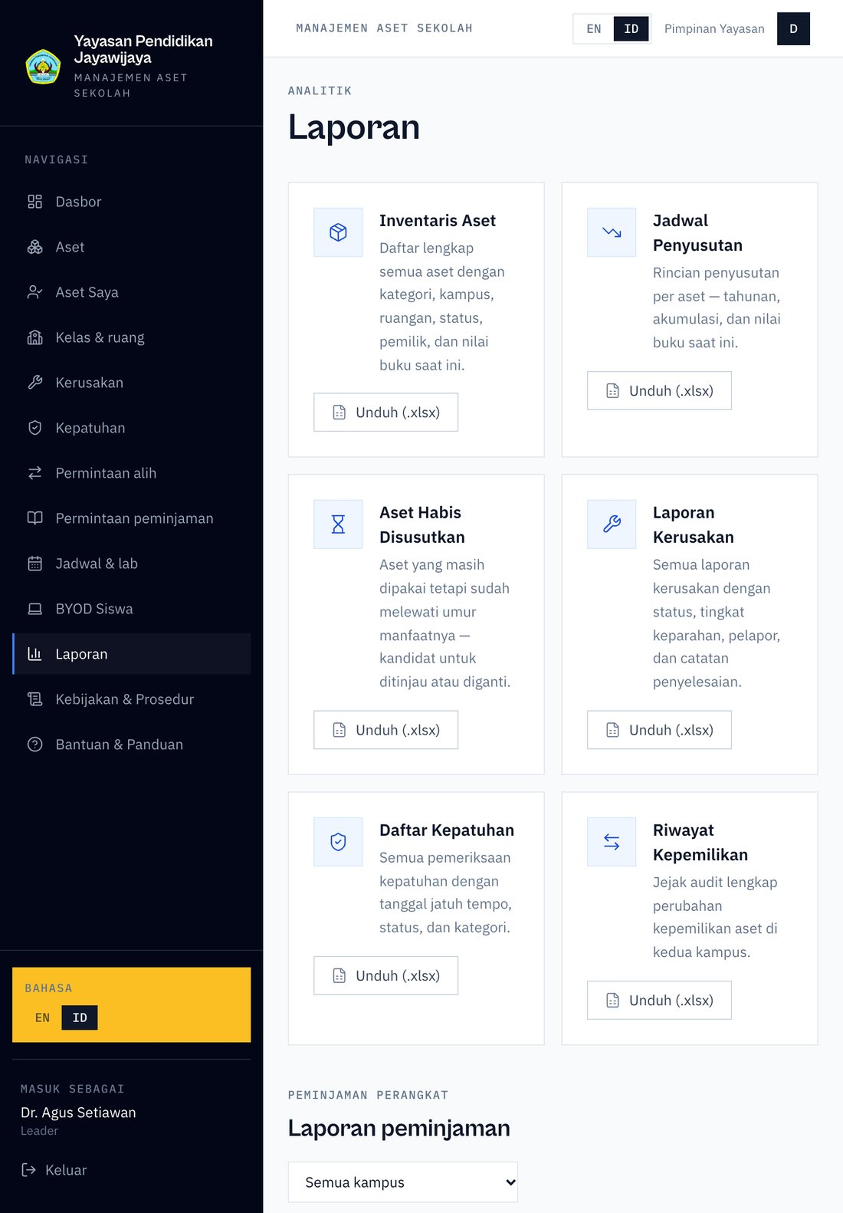
END-TO-END
7 · Pimpinan: pantau tanpa mengubah
Dasbor: jumlah aset, nilai buku, akumulasi penyusutan, kerusakan terbuka
Peringatan garansi dan inspeksi yang akan jatuh tempo
Laporan siap unduh (Excel): inventaris, penyusutan, aset habis disusutkan, kerusakan, kepatuhan, riwayat kepemilikan
Laporan peminjaman & insiden per kampus
Akun Leader hanya-lihat — aman dari perubahan tidak sengaja
Laptop — dasbor pimpinan
Tablet — pusat laporan
YPJ Assets · UAT & Pengenalan Aplikasi
Data pada tampilan adalah data demo
14
Notes:
Nilai ditampilkan dalam Rupiah. Akun pimpinan dapat melihat semua kampus.

Slide 15
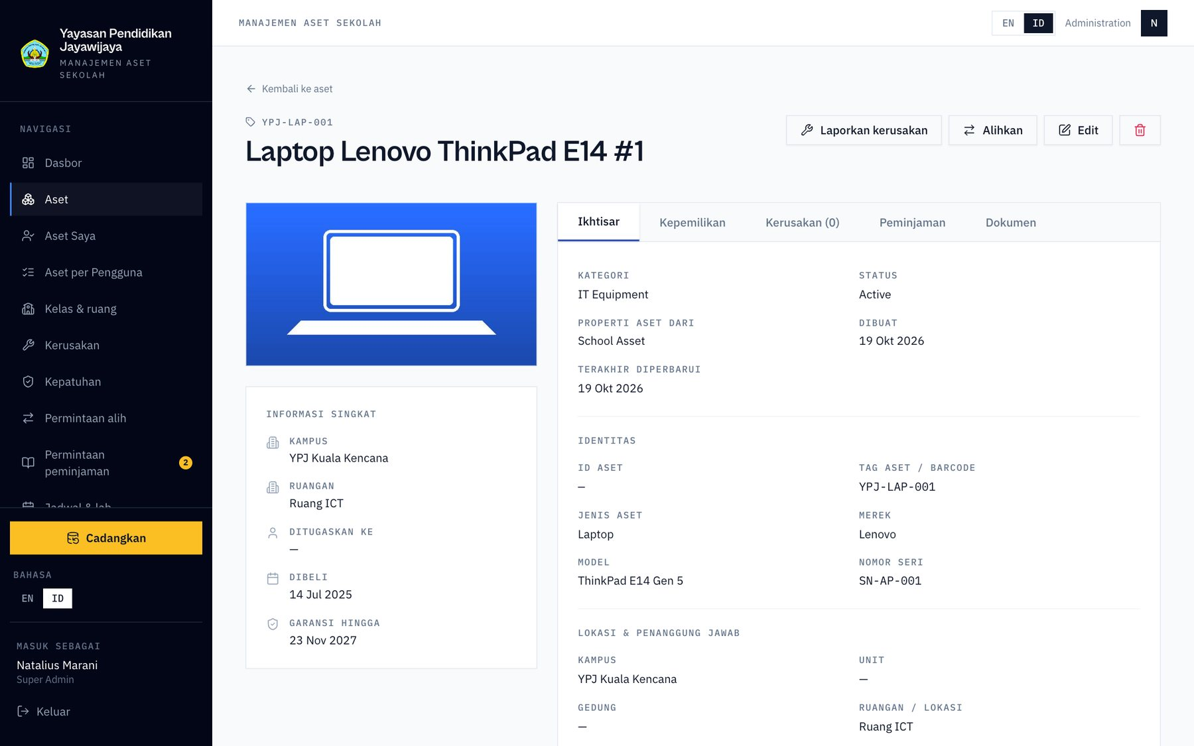
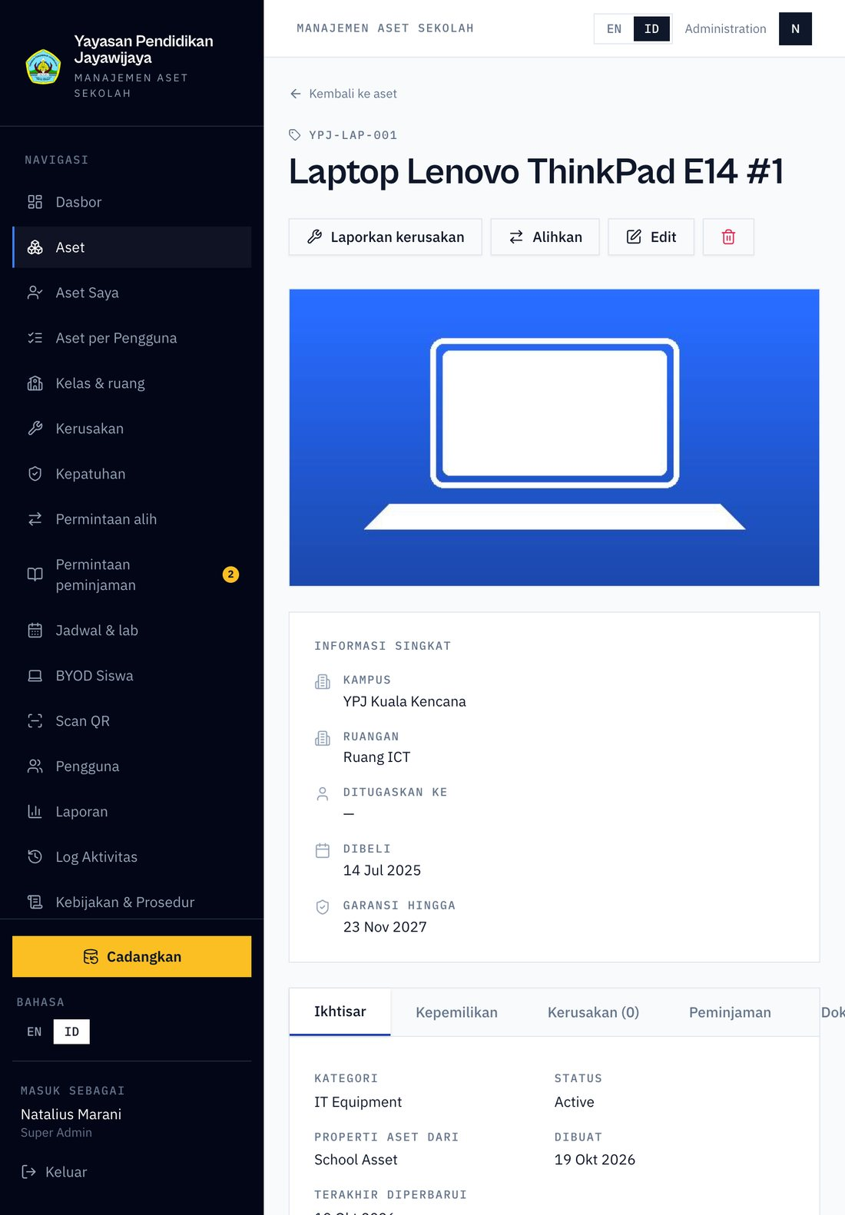
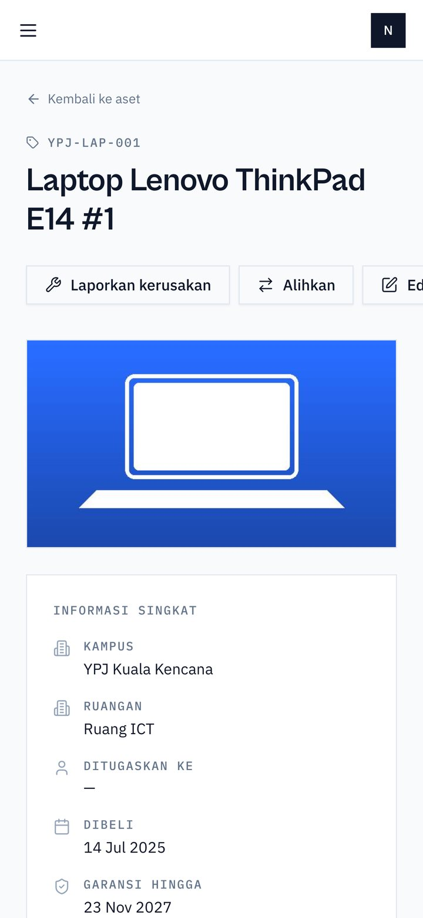
RESPONSIF
Halaman yang sama, menyesuaikan perangkat
Daftar & detail aset di laptop, tablet, dan HP — informasi tetap lengkap, tata letak menyesuaikan.
Laptop — detail aset
Tablet — detail aset
HP — detail aset
YPJ Assets · UAT & Pengenalan Aplikasi
Data pada tampilan adalah data demo
15
Notes:
Detail aset: informasi singkat, tab kepemilikan, kerusakan, peminjaman, tombol laporkan kerusakan / alihkan / edit.

Slide 16
RENCANA PENGUJIAN
Skenario UAT yang diusulkan
ID | Skenario | Pelaku | Perangkat | Hasil yang diharapkan | Lulus
U-01 | Login pertama & tanda tangan kebijakan | Guru | HP | Akses terbuka; tanda tangan tercatat | ☐
U-02 | Daftarkan aset baru lengkap dengan foto | Admin | Laptop | Aset tampil; nilai buku terhitung | ☐
U-03 | Alihkan aset ke guru & konfirmasi terima | Admin, Guru | Laptop, HP | Pemilik berpindah; jejak tersimpan | ☐
U-04 | Laporkan & selesaikan kerusakan | Admin | Tablet | Status berubah sampai selesai | ☐
U-05 | Pinjam 2 laptop; ICT memilih unit | Guru, ICT | HP, Laptop | Unit terkunci; email keputusan terkirim | ☐
U-06 | Serah terima & pengembalian via QR + foto | ICT | HP | Status Dipinjam → Selesai | ☐
U-07 | Pesan slot cart/lab di luar jadwal tetap | Guru, ICT | Tablet | Slot terpakai; tanpa bentrok | ☐
U-08 | BYOD: orang tua → guru → ICT | Ortu, Guru, ICT | HP, Laptop | Disetujui; MAC terdaftar sekali | ☐
U-09 | Unduh laporan & lihat dasbor | Pimpinan | Tablet | Data sesuai; tidak bisa mengubah | ☐
U-10 | Ganti bahasa ID/EN & kampus berbeda | Semua | Semua | Data hanya sesuai kampus | ☐
Kolom "Lulus" diisi penguji pada saat UAT. Skenario dapat ditambah sesuai masukan pimpinan.
YPJ Assets · UAT & Pengenalan Aplikasi
Data pada tampilan adalah data demo
16
Notes:
Tabel ini usulan awal. Hasil UAT belum ada — kolom Lulus dikosongkan untuk diisi saat pengujian.

Slide 17
KESIAPAN
Kesiapan teknis
71
4
3
2
tes otomatis backend lulus (peminjaman, BYOD, peran & kampus, kebijakan)
peran dengan hak akses berbeda
jenis perangkat: laptop, tablet, HP
kampus: YPJ Kuala Kencana & YPJ TPRA
Kendali & akuntabilitas
Kualitas pengalaman
Akses berbasis peran & kampus; Leader hanya-lihat
Tanda tangan elektronik: waktu, versi kebijakan, perangkat
Log aktivitas setiap tindakan penting
Pencadangan data tersedia untuk Admin
Foto kondisi otomatis dikecilkan (≤ 50 KB) agar ringan
Email notifikasi di setiap tahap persetujuan
Bahasa Indonesia & English
Tanpa instalasi — cukup browser
YPJ Assets · UAT & Pengenalan Aplikasi
Data pada tampilan adalah data demo
17
Notes:
Angka 71 berasal dari menjalankan seluruh tes otomatis backend pada 19 Oktober 2026. Tes otomatis melengkapi, bukan menggantikan, UAT oleh pengguna.

Slide 18
LANGKAH BERIKUTNYA
Rencana UAT & keputusan yang dimohon
Usulan alur UAT
Keputusan yang kami mohon
1
Persiapan
Akun penguji per peran & per kampus, data uji
Menunjuk penanggung jawab UAT di tiap kampus
Menyetujui jadwal pelaksanaan UAT
Menetapkan kriteria penerimaan (mis. seluruh skenario kritis lulus)
Mengonfirmasi Admin ICT per kampus dan daftar pengguna awal
Menentukan tanggal target penggunaan resmi
2
Sesi UAT per peran
Admin, ICT, Guru, Pimpinan mengerjakan skenario U-01 s.d. U-10
3
Perbaikan & uji ulang
Catatan temuan dikelompokkan: kritis, penting, minor
4
Penetapan penerimaan
Pimpinan menandatangani berita acara UAT
YPJ Assets · UAT & Pengenalan Aplikasi
Data pada tampilan adalah data demo
18
Notes:
Jadwal tidak dikunci di slide ini; mintalah pimpinan menetapkan tanggal pada sesi ini.

Slide 19
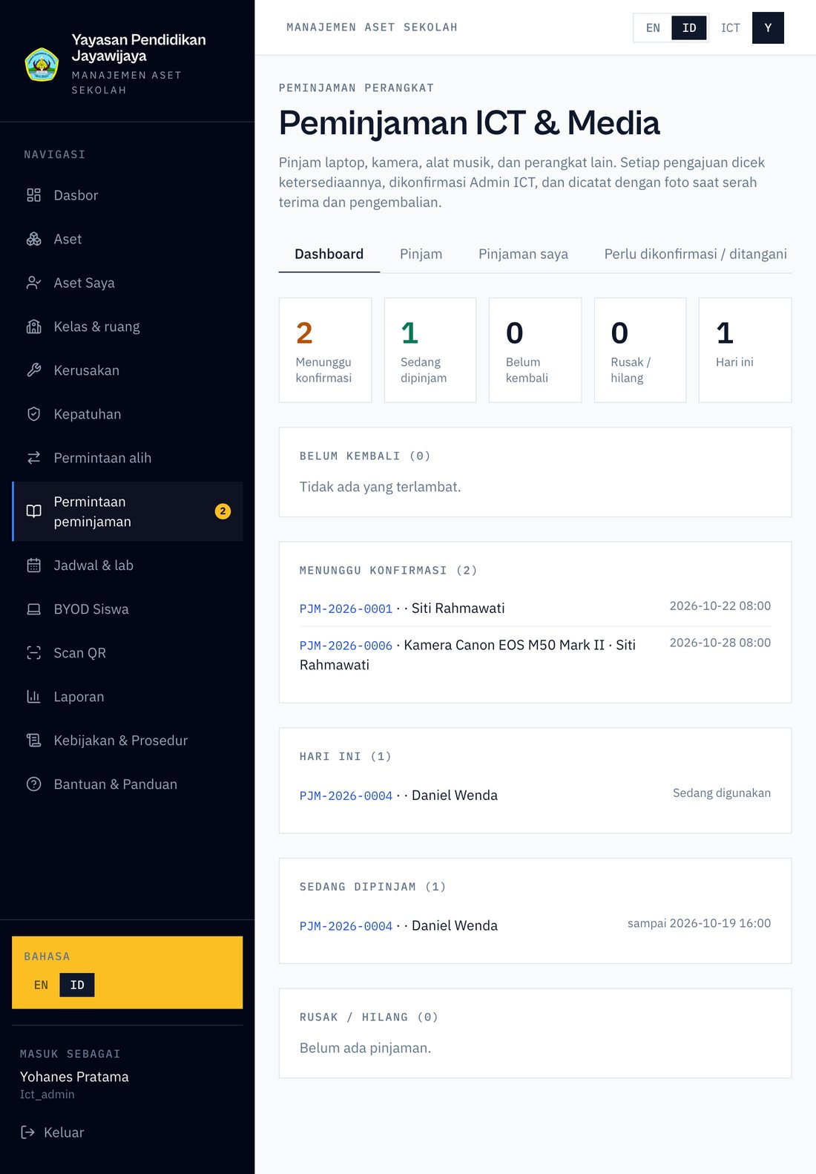
Terima kasih
Tanya jawab & demo langsung
YPJ Assets · Yayasan Pendidikan Jayawijaya
Notes:
Siapkan akun demo untuk tiap peran bila pimpinan ingin melihat langsung.

